Slide 1
Formal Method 2021-Spring
Review & Assignment Lecture 02

Slide 2
习题回顾课程内容
课程回顾
构造主义逻辑回顾
SAT回顾与作业讲解
谓词逻辑回顾与作业讲解
EUF理论回顾与作业讲解
疑问解答

Slide 3
回顾：课程逻辑
数学基础
集合论
计算复杂性理论
形式文法
结构化归纳法

Slide 4
回顾：课程逻辑
逻辑
命题逻辑（符号系统、证明系统、推导规则）
构造逻辑
谓词逻辑
霍尔逻辑
数学基础
集合论
计算复杂性理论
形式文法
结构化归纳法

Slide 5
回顾：课程逻辑
可满足性问题
SAT
Theory
EUF
LA
Bit Vector
Arrays
Pointer
Combination
逻辑
命题逻辑（符号系统、证明系统、推导规则）
构造逻辑
谓词逻辑
霍尔逻辑
数学基础
集合论
计算复杂性理论
形式文法
结构化归纳法

Slide 6
回顾：课程逻辑
应用
符号执行/混合执行
程序验证
程序分析
程序合成
可满足性问题
SAT
Theory
EUF
LA
Bit Vector
Arrays
Pointer
Combination
逻辑
命题逻辑（符号系统、证明系统、推导规则）
构造逻辑
谓词逻辑
霍尔逻辑
数学基础
集合论
计算复杂性理论
形式文法
结构化归纳法

Slide 7
回顾：课程逻辑
应用
符号执行/混合执行
程序验证
程序分析
程序合成
可满足性问题
SAT
Theory
EUF
LA
Bit Vector
Arrays
Pointer
Combination
逻辑
命题逻辑（符号系统、证明系统、推导规则）
构造逻辑
谓词逻辑
霍尔逻辑
数学基础
集合论
计算复杂性理论
形式文法
结构化归纳法

Slide 8
回顾：课程大纲
知识基础（集合、关系与映射、上下文无关文法、基于结构的归纳法）
命题逻辑（语法、自然演绎系统、构造逻辑、语义系统、可靠性与完备性、可判断性）
布尔可满足性（合取范式、解析与传播、DPLL算法）
谓词逻辑（语法、自然演绎系统、构造逻辑、语义系统、可靠性与完备性、可判断性）
等式与未解释函数理论（可满足性模理论、等式理论、并查集与等价类、未解释函数）
线性算术（语法、Fourier-Motzkin消元法、单纯形法、分支定界法）
数据结构理论（比特向量、数组、指针、字符串）
理论组合（Nelson-Oppen、理论凸性、DPLL(T)算法）
符号执行（机器抽象模型、操作语义、简单命令式语言、路径条件、混合执行等）
程序验证（霍尔三元、最弱前条件、验证条件等）
程序合成（基于语法的合成、公理化合成等）

Slide 9
习题回顾课程内容
课程回顾
构造主义逻辑回顾
SAT回顾
谓词逻辑回顾
EUF理论回顾
疑问解答

Slide 10
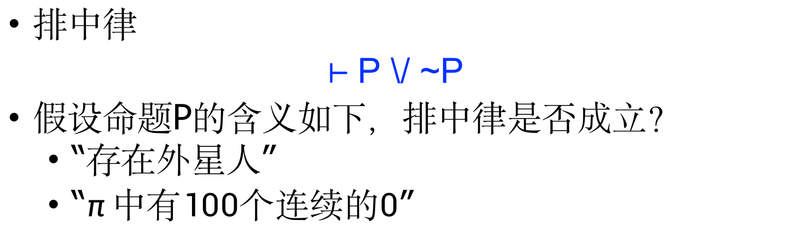
回顾：构造主义逻辑-语义系统
排中律
$⊢$ P \/ ~P
假设命题P的含义如下，排中律是否成立？
“存在外星人”
“$π 中有100个连续的0$”

Slide 11
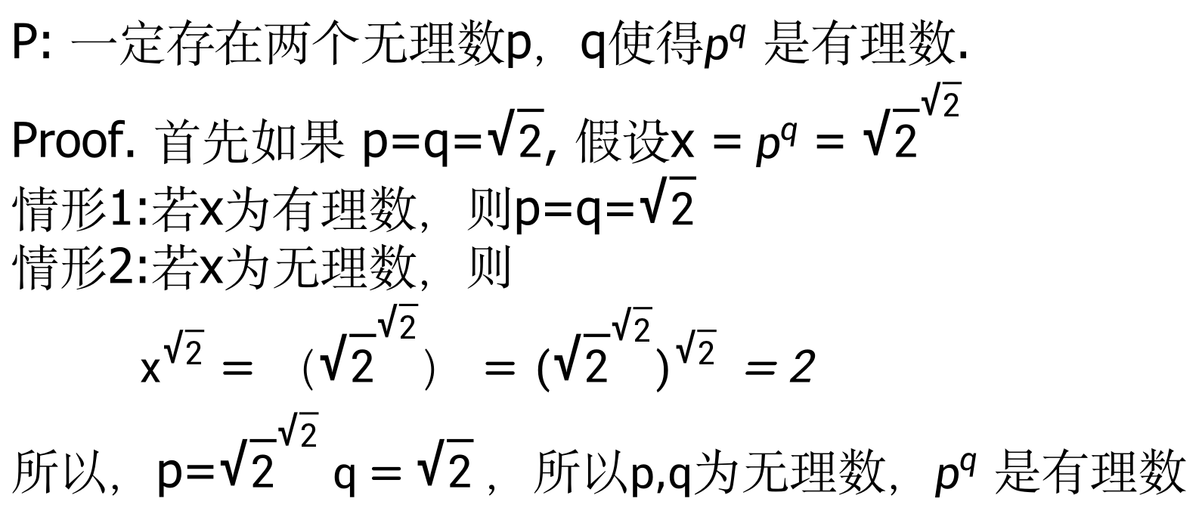
回顾：构造主义逻辑-可靠性与完整性
P: 一定存在两个无理数p，q使得$p^{q}$ 是有理数.
Proof. 首先如果 p=q=$\sqrt{2}$, 假设x =${ p}^{q}={\sqrt{2}}^{\sqrt{2}}$
情形1:若x为有理数，则p=q=$\sqrt{2}$
情形2:若x为无理数，则
${{ x}^{\sqrt{2}}=（\sqrt{2}}^{\sqrt{2}}）={{(\sqrt{2}}^{\sqrt{2}})}^{\sqrt{2}}$ = 2
所以，p=${\sqrt{2}}^{\sqrt{2}}$q = $\sqrt{2}$，所以p,q为无理数，$p^{q}$ 是有理数

Slide 12

回顾：构造主义逻辑-语法规则
P ::= p
|$T$
| $⊥$
| P $∨$ P
$$\text{|} \text{P}∧\text{P}$$
$$\text{|} \text{P}→\text{P}$$
p$≝ \text{P}→⊥$

Slide 13
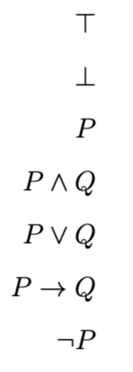
回顾：构造主义逻辑-语义系统
0、1
f
+
*
-
语法系统
语义系统

Slide 14


回顾：构造主义逻辑-可靠性与完整性
0、1
f
+
*
-
可靠性
语法系统
完整性
语义系统

Slide 15







Example
Try to prove $P∧Q→P$:
$$(var)$$
$P∧Q⊢P$ $∧Q$
$$(∧E)$$
$$P∧Q⊢P$$
$$(→I)$$
$$⊢P∧Q→P$$
This is called a proof tree!

Slide 16








Example
Try to prove $P∧Q→Q∧P$:
$$(var)$$
$$(var)$$
$$P∧Q⊢P∧Q$$
$$P∧Q⊢P∧Q$$
$$(∧E2)$$
$$(∧E1)$$
$$P∧Q⊢Q$$
$$P∧Q⊢P$$
$$(∧I)$$
$$P∧Q⊢Q∧P$$
$$(→I)$$
$$⊢P∧Q→Q∧P$$
This is called a proof tree!

Slide 17
习题回顾课程内容
课程回顾
谓词逻辑回顾
SAT回顾
谓词逻辑回顾
EUF理论回顾
疑问解答

Slide 18
回顾：可满足性问题(SAT)
定义：在逻辑学或计算机科学中，布尔可满足性问题（简称SAT问题）是指判断对于给定的逻辑命题是否存在一个解，如果存在，则认为给定命题可满足；反之，则不可满足。
第一个 NPC 问题 （Cook-Levin, 1971）

Slide 19
回顾：可满足性问题(SAT)
P | Q | 𝐏\/𝐐 | P/\~P
T | T | T | F
T | F | T | F
F | T | T | F
F | F | F | F

Slide 20

回顾：可满足性问题(SAT)
对命题求解：

Slide 21
回顾：可满足性问题(SAT)
对命题求解：
DPLL算法
CNF（合取范式）
解析与传播

Slide 22
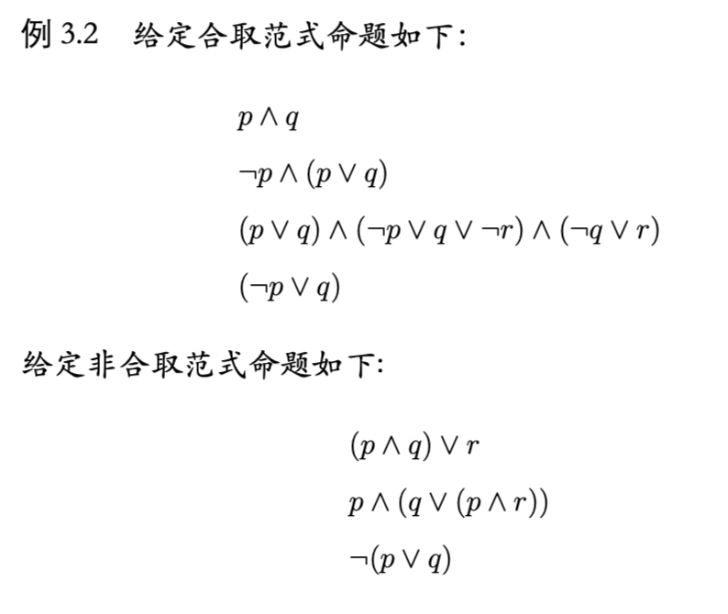
回顾：可满足性问题(SAT)-CNF

Slide 23
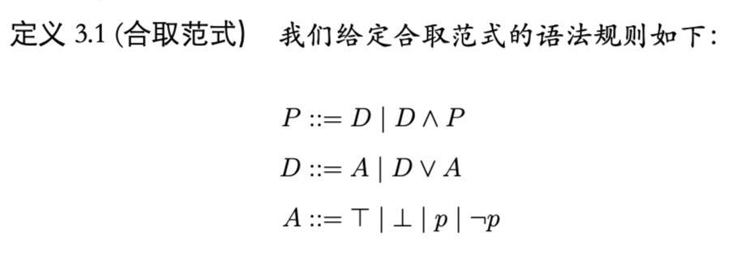
回顾：可满足性问题(SAT)-CNF

Slide 24
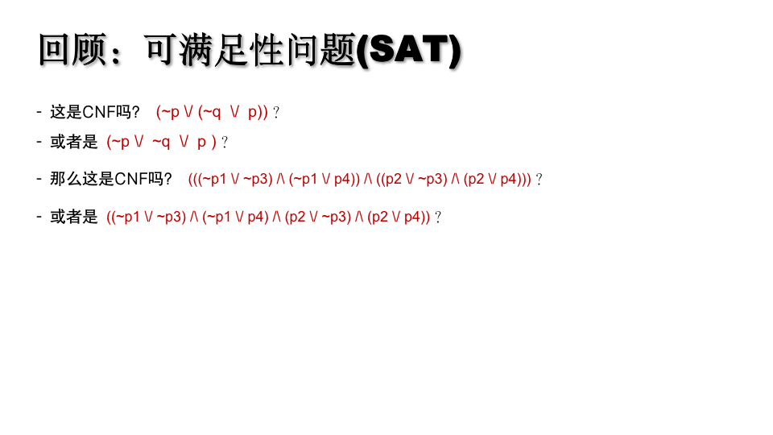
回顾：可满足性问题(SAT)-CNF

Slide 25
回顾：可满足性问题(SAT)
- 这是CNF吗？ (~p \/ (~q \/ p)) ？
- 或者是 (~p \/ ~q \/ p ) ？
- 那么这是CNF吗？ (((~p1 \/ ~p3) /\ (~p1 \/ p4)) /\ ((p2 \/ ~p3) /\ (p2 \/ p4))) ？
- 或者是 ((~p1 \/ ~p3) /\ (~p1 \/ p4) /\ (p2 \/ ~p3) /\ (p2 \/ p4)) ？
- 实现中，二叉树似乎不太适合描述CNF
/\
- Flatten
\/
\/
\/
\/
\/
~p
~q
p
~p1
~p3
~p1
p4
p2
~p3
p2
p4

Slide 26
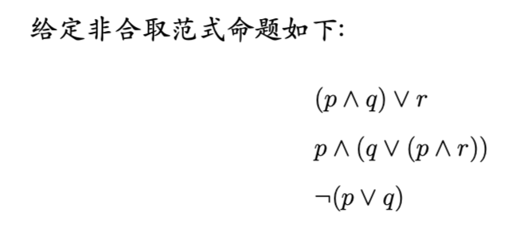
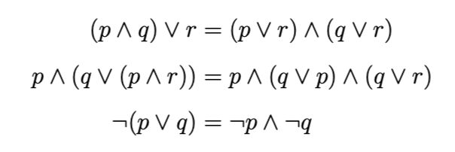
回顾：可满足性问题(SAT)-CNF
等价转换

Slide 27
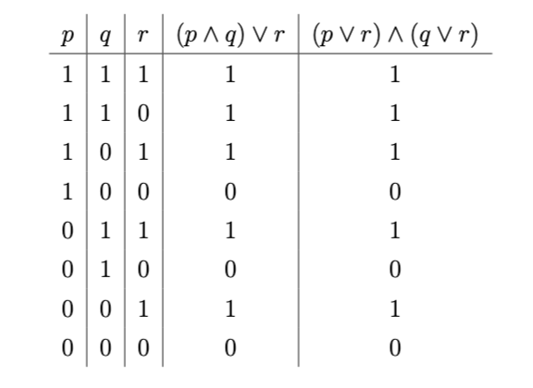
回顾：可满足性问题(SAT)-CNF

Slide 28

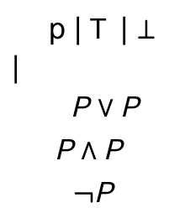
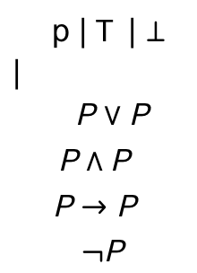
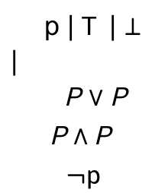
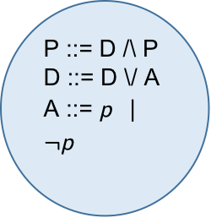
回顾：可满足性问题(SAT)-CNF
P ::= D /\ P
D ::= D \/ A
A ::= $\text{p}$ | $¬\text{p}$
p |$T$| $⊥$|
P $∨$ P
$$\text{P}∧\text{P}$$
$$\text{P}→\text{P}$$
$$¬\text{P}$$
p |$T$| $⊥$|
P $∨$ P
$$\text{P}∧\text{P}$$
$$¬\text{P}$$
p |$T$| $⊥$|
P $∨$ P
$$\text{P}∧\text{P}$$
$$¬p$$
CNF（合取范式）
命题逻辑
消去蕴含$→$
NNF（否定范式）

Slide 29
回顾：可满足性问题(SAT)-CNF
(P1/\~~P2)\/(~Q1->Q2)

Slide 30
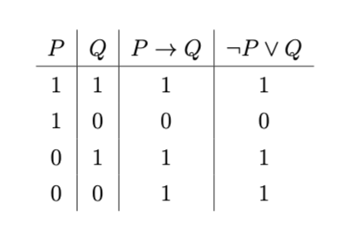

回顾：可满足性问题(SAT)-CNF
第一步：消去蕴含$→$
等价转换公式：

Slide 31
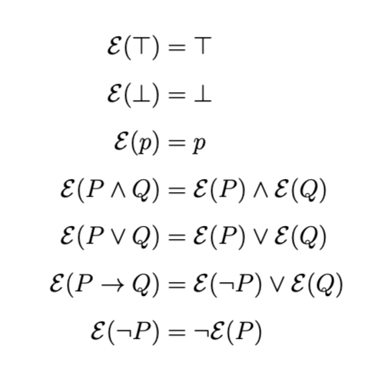


回顾：可满足性问题(SAT)-CNF
第一步：消去蕴含$→$
消去蕴含
等价转换公式

Slide 32
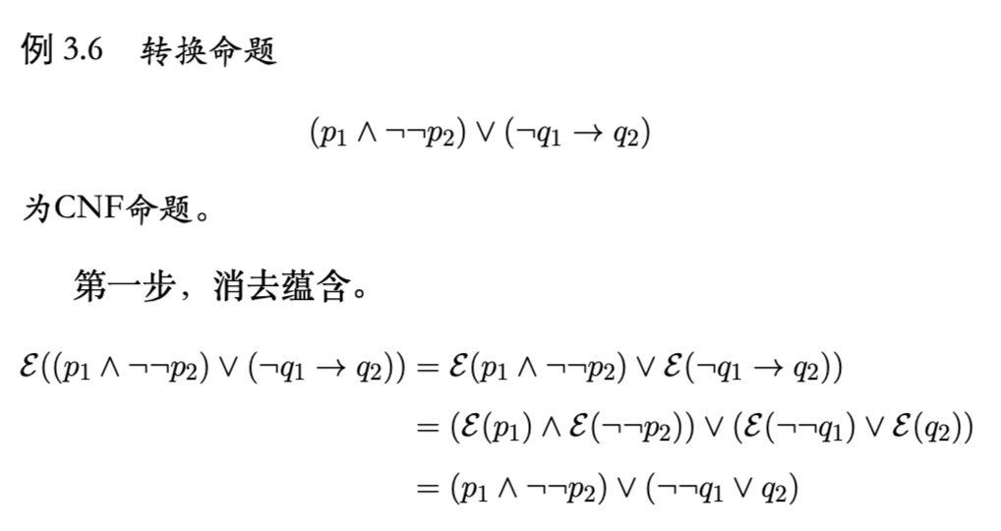
回顾：可满足性问题(SAT)-CNF
第一步：消去蕴含$→$

Slide 33
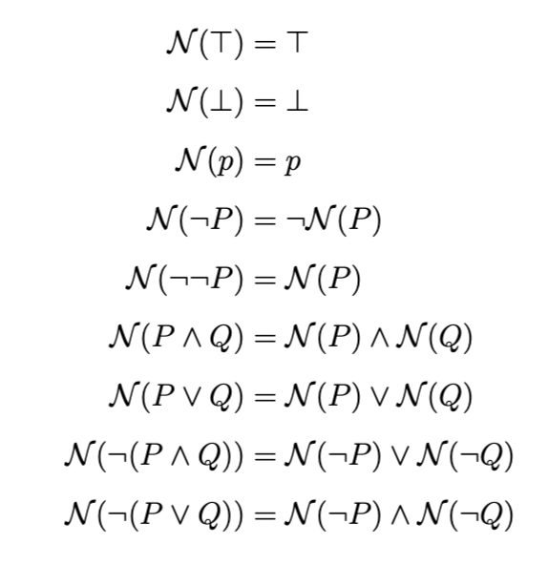

回顾：可满足性问题(SAT)-CNF
第二步：等价转换为NNF
NNF
等价转换公式

Slide 34
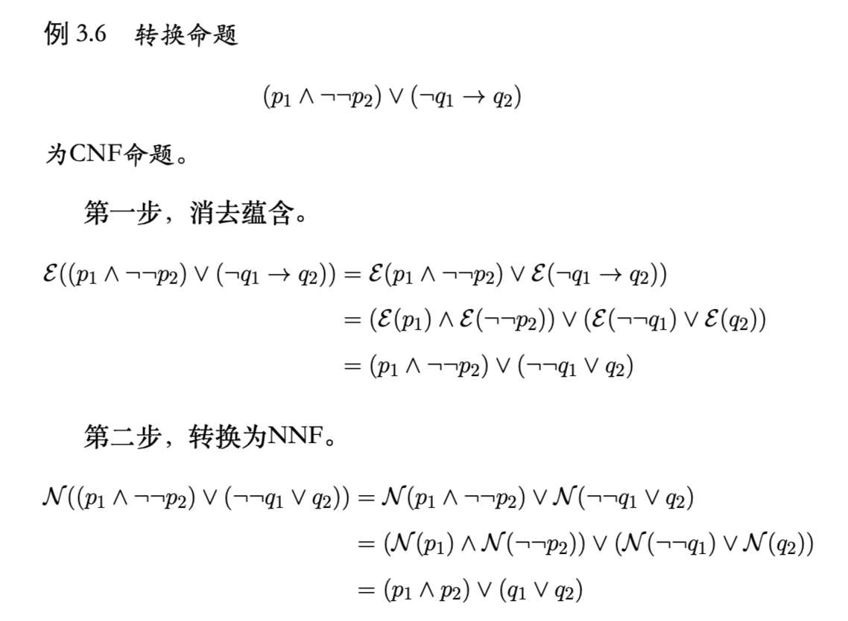
回顾：可满足性问题(SAT)-CNF
第二步：等价转换为NNF

Slide 35
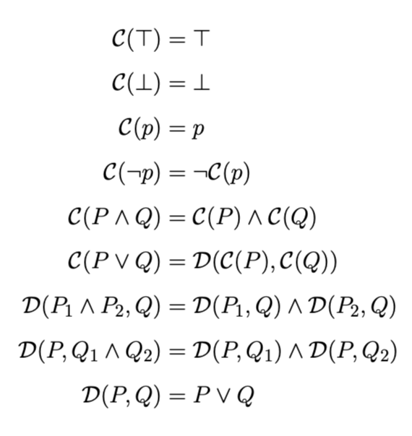
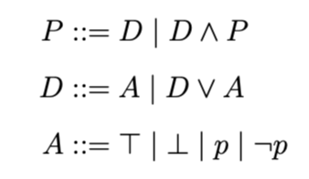
回顾：可满足性问题(SAT)-CNF
第三步：等价转换为CNF
CNF
等价转换公式

Slide 36
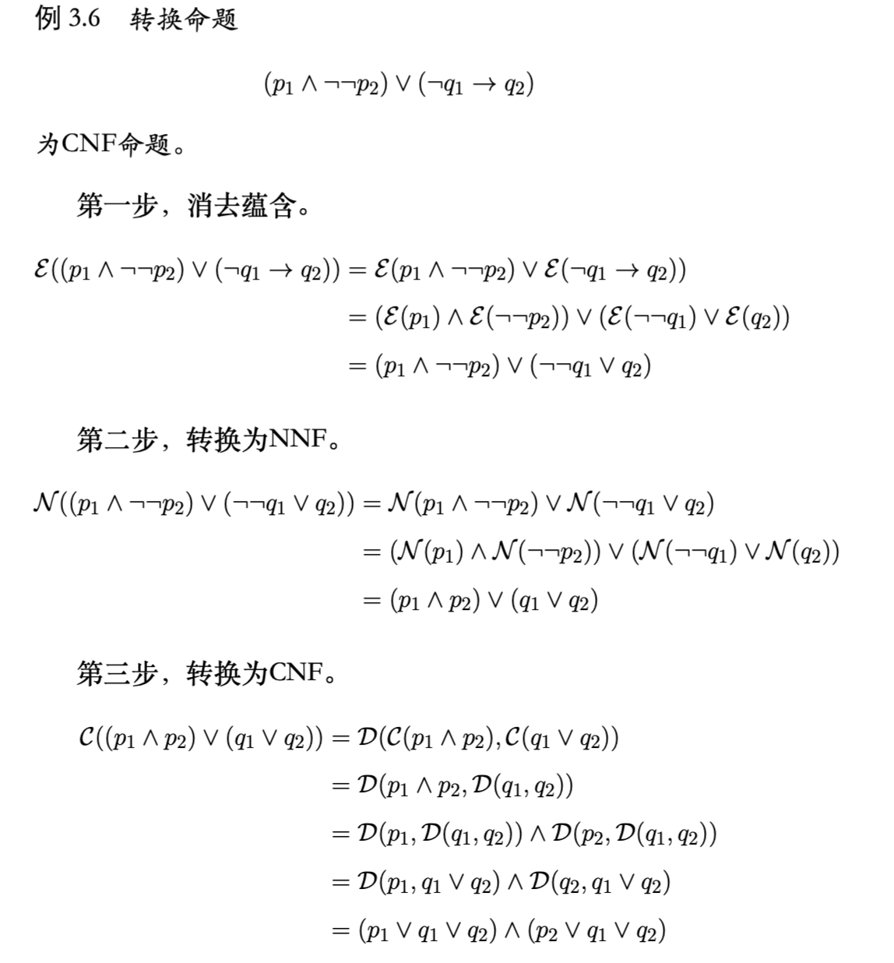
回顾：可满足性问题(SAT)-CNF

Slide 37
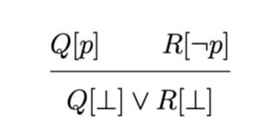


回顾：可满足性问题(SAT)-解析与传播
解析：
推导规则
等价转换

Slide 38
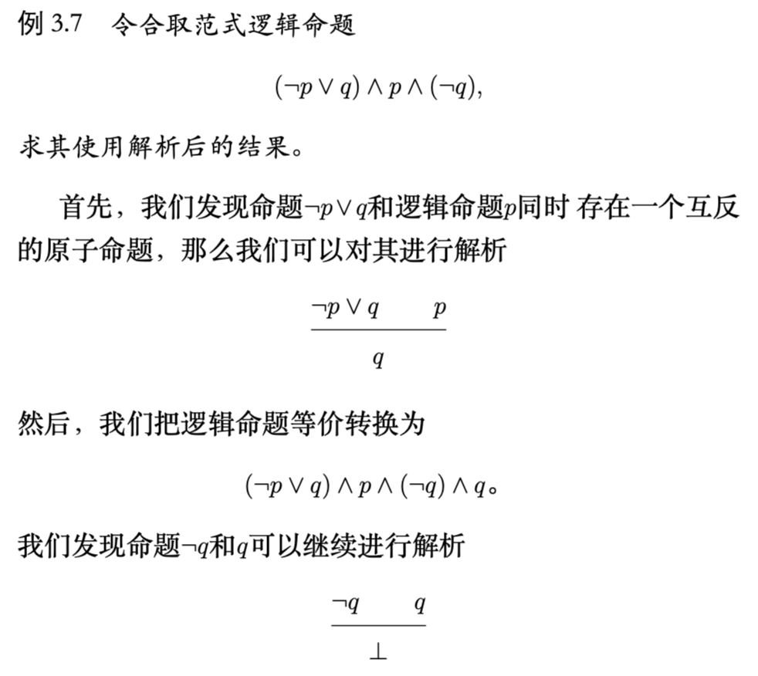
回顾：可满足性问题(SAT)-解析与传播
解析：

Slide 39
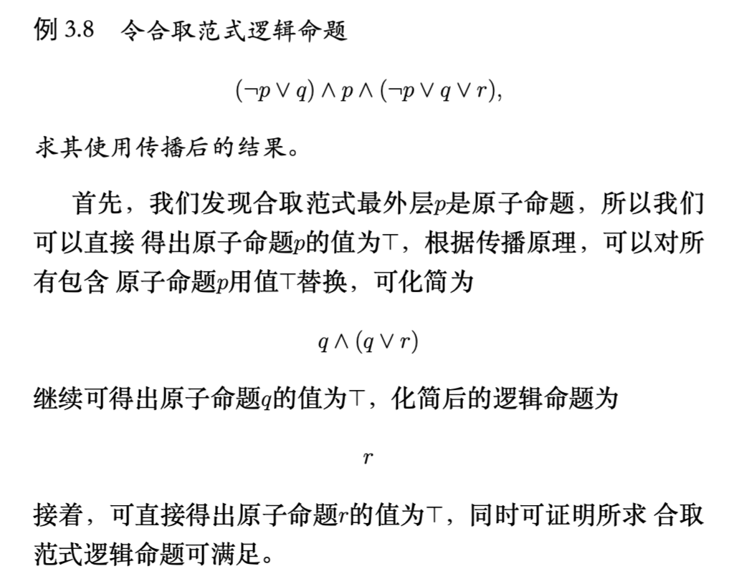
回顾：可满足性问题(SAT)-解析与传播
传播：

Slide 40
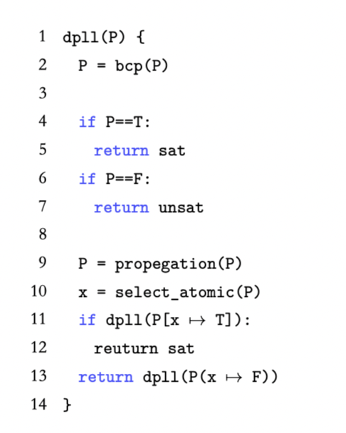
回顾：可满足性问题(SAT)-DPLL

Slide 41
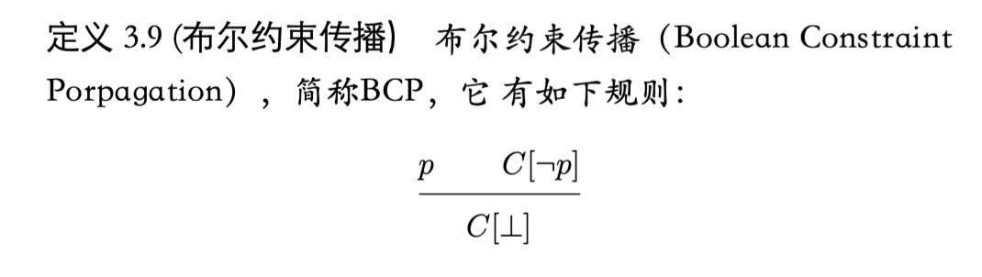
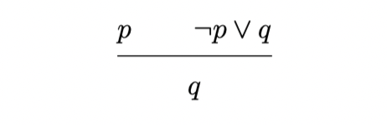
回顾：可满足性问题(SAT)-DPLL

Slide 42
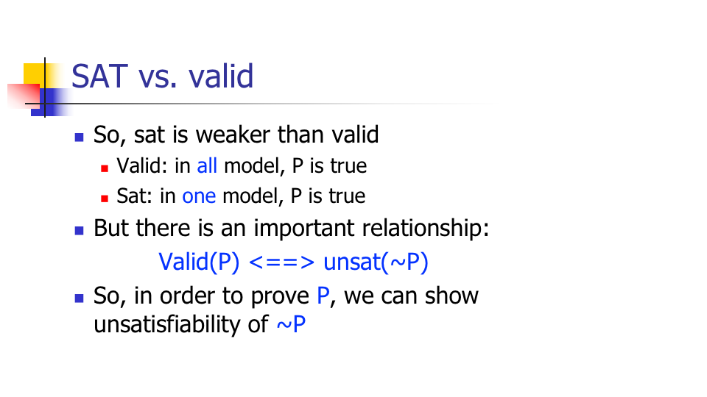
回顾：可满足性问题(SAT)-DPLL

Slide 43
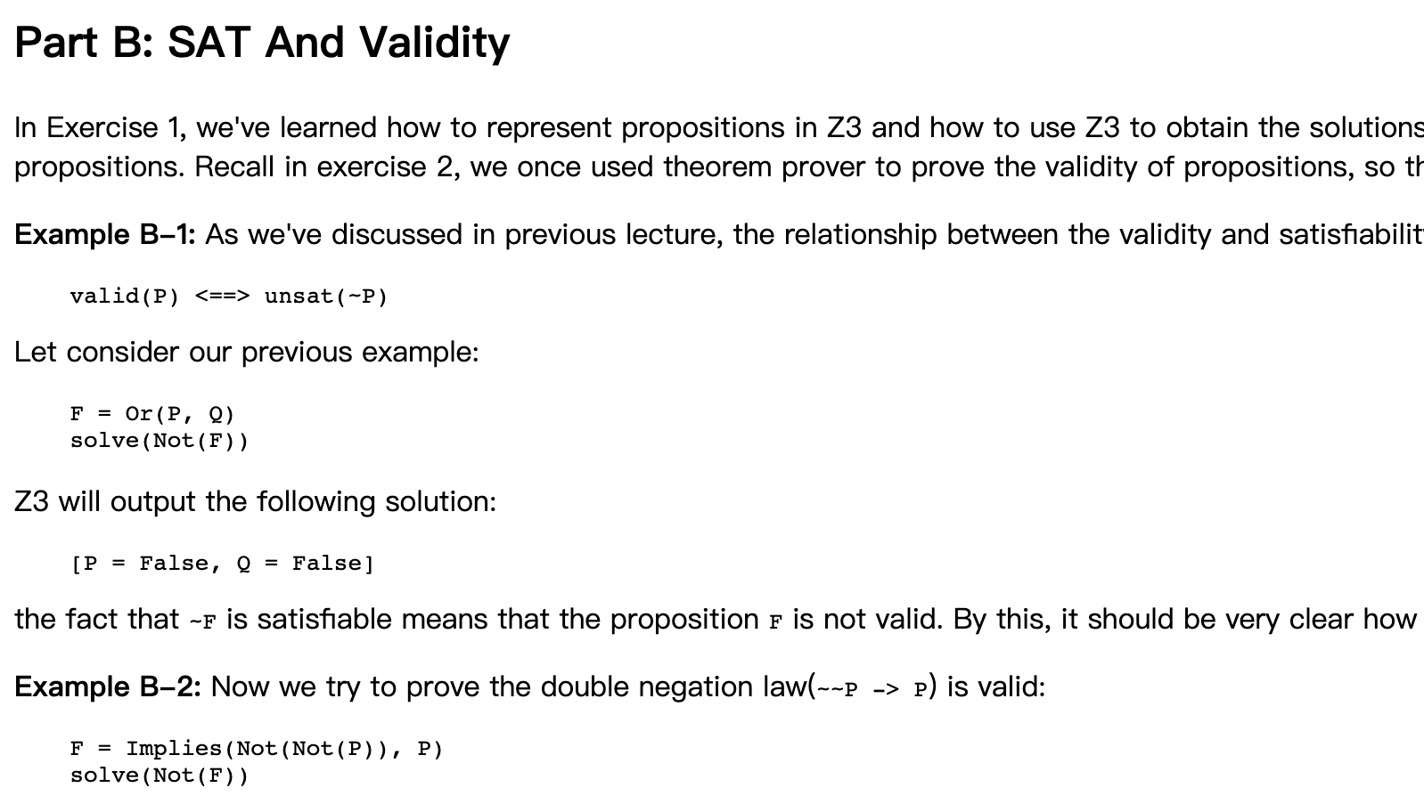
回顾：可满足性问题(SAT)-DPLL

Slide 44
习题回顾课程内容
课程回顾
谓词逻辑回顾
SAT回顾
谓词逻辑回顾
EUF理论回顾
疑问解答

Slide 45











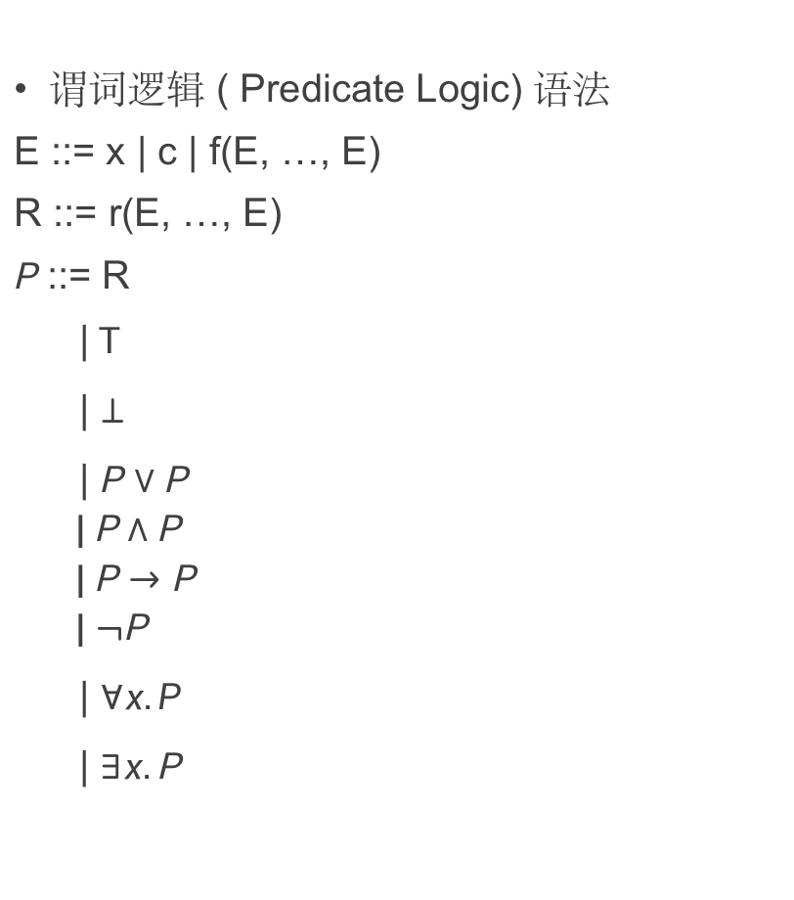
回顾：谓词逻辑
谓词逻辑 ( Predicate Logic) 语法
E ::= x | c | f(E, …, E)
R ::= r(E, …, E)
P ::= R
|$T$
| $⊥$
| P $∨$ P
$$\text{|} \text{P}∧\text{P}$$
$$\text{|} \text{P}→\text{P}$$
$$\text{|} ¬\text{P}$$
| $∀x.P$
| $∃x.\text{P}$
证明系统：自然演绎 （natural deduction）
推导规则
语义（Semantics）
$⊨_{V}^{ℳ}\text{P}\text{ , }\text{interpretation} \text{V}$ and model ℳ
$$Γ, x⊢P$$
$$Γ⊢∀x.P$$
$$(∀I)$$
$$(∀E)$$
$$Γ⊢∀x.P$$
$$Γ⊢P[x↦E]$$
$$Γ⊢P[x↦E]$$
$$Γ⊢∃x.P$$
$$Γ,x, P⊢Q$$
$$(∃I)$$
$$(∃E)$$
$$Γ⊢∃x.P$$
$$Γ⊢Q$$

Slide 46
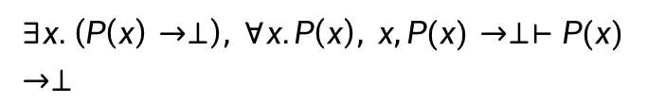






回顾：谓词逻辑
$$(Var)$$
$$∃x.\left(P\left(x\right)→⊥\right), ∀x.P\left(x\right)⊢$$
$$∃x.(P(x)→⊥)$$
$$∃x.\left(P\left(x\right)→⊥\right), ∀x.P\left(x\right), x,P(x)→⊥⊢P(x)→⊥$$
$$∃x.\left(P\left(x\right)→⊥\right), ∀x.P\left(x\right)$$
$$⊢∀x.P(x)$$
$$(∃E)$$
$$(∀E)$$
$$∃x.\left(P\left(x\right)→⊥\right), ∀x.P\left(x\right)⊢P(x)→⊥$$
$$∃x.\left(P\left(x\right)→⊥\right), ∀x.P\left(x\right)$$
$$⊢P(x)$$
$$(→E)$$
$$∃x.\left(P\left(x\right)→⊥\right), ∀x.P\left(x\right)⊢ ⊥$$
$$(→I)$$
$$∃x.(P\left(x\right)→⊥)⊢(∀x.P\left(x\right)→⊥)$$
$$(→I)$$
$$⊢∃x.(P\left(x\right)→⊥)→(∀x.P\left(x\right)→⊥)$$

Slide 47
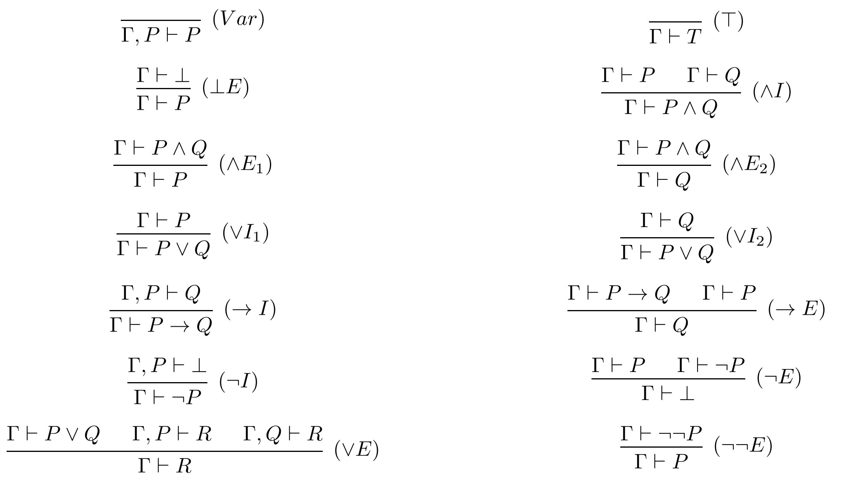
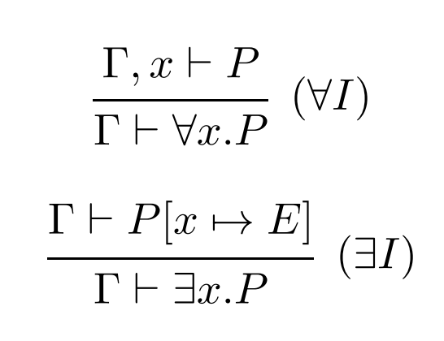
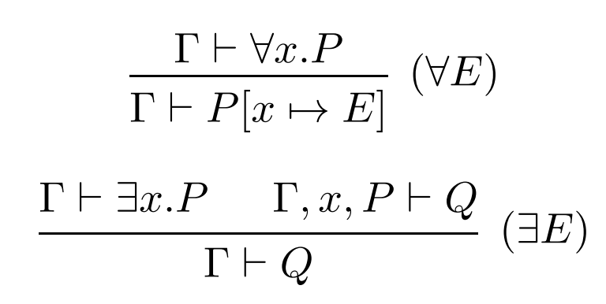
回顾：谓词逻辑

Slide 48
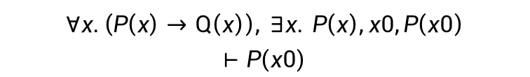
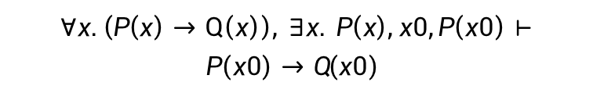



回顾：谓词逻辑
$$∀x.\left(P\left(x\right)→Q\left(x\right)\right), ∃x. P\left(x\right),x0,P\left(x0\right)⊢$$
$$P\left(x0\right)→Q\left(x0\right)$$
$$∀x.\left(P\left(x\right)→Q\left(x\right)\right), ∃x. P\left(x\right),x0,P\left(x0\right)$$
$$⊢P\left(x0\right)$$
$$(Var)$$
$$(→E)$$
$$∀x.\left(P\left(x\right)→Q\left(x\right)\right), ∃x. P\left(x\right)⊢$$
$$∃x. P\left(x\right)$$
$∀x.\left(P\left(x\right)→Q\left(x\right)\right), ∃x. P\left(x\right),x0,P\left(x0\right)⊢$ $Q\left(x0\right)$
$$(∃E)$$
$$∀x.\left(P\left(x\right)→Q\left(x\right)\right), ∃x. P\left(x\right)⊢Q\left(x0\right)$$
$$(∃ I)$$
$$∀x.\left(P\left(x\right)→Q\left(x\right)\right), ∃x. P\left(x\right)⊢∃x. Q\left(x\right)$$
$$(→I)$$
$∀x.\left(P\left(x\right)→Q\left(x\right)\right)⊢∃x. P\left(x\right) →$ $∃x. Q\left(x\right)$
$$(→I)$$
$⊢∀x.\left(P\left(x\right)→Q\left(x\right)\right)→∃x. P\left(x\right) →$ $∃x. Q\left(x\right)$

Slide 49
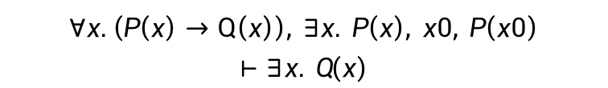


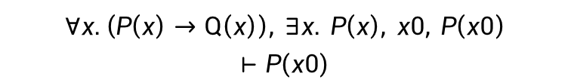
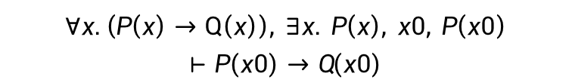
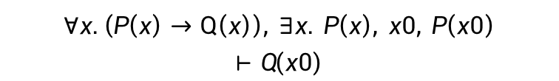
回顾：谓词逻辑
$$∀x.\left(P\left(x\right)→Q\left(x\right)\right), ∃x. P\left(x\right), x0, P\left(x0\right)$$
$$⊢P\left(x0\right)→Q\left(x0\right)$$
$$∀x.\left(P\left(x\right)→Q\left(x\right)\right), ∃x. P\left(x\right), x0, P\left(x0\right)$$
$$⊢P\left(x0\right)$$
$$(→E)$$
$$∀x.\left(P\left(x\right)→Q\left(x\right)\right), ∃x. P\left(x\right), x0, P\left(x0\right)$$
$$⊢Q\left(x0\right)$$
$$(var)$$
$$(∃ I)$$
$$∀x.\left(P\left(x\right)→Q\left(x\right)\right), ∃x. P\left(x\right)⊢$$
$$∃x. P\left(x\right)$$
$$∀x.\left(P\left(x\right)→Q\left(x\right)\right), ∃x. P\left(x\right), x0, P\left(x0\right)$$
$$⊢∃x. Q\left(x\right)$$
$$(∃E)$$
$$∀x.\left(P\left(x\right)→Q\left(x\right)\right), ∃x. P\left(x\right)⊢∃x. Q\left(x\right)$$
$$(→I)$$
$∀x.\left(P\left(x\right)→Q\left(x\right)\right)⊢∃x. P\left(x\right) →$ $∃x. Q\left(x\right)$
$$(→I)$$
$⊢∀x.\left(P\left(x\right)→Q\left(x\right)\right)→∃x. P\left(x\right) →$ $∃x. Q\left(x\right)$

Slide 50
回顾：谓词逻辑
自由变量：作用域内使用却未在该作用域内定义的变量
绑定变量：作用域内定义的变量
绑定：自由变量被转换为绑定变量
替换：作用域内的变量被替换成表达式
捕获：做变量替换时表达式中有变量与作用域内变量重名

Slide 51
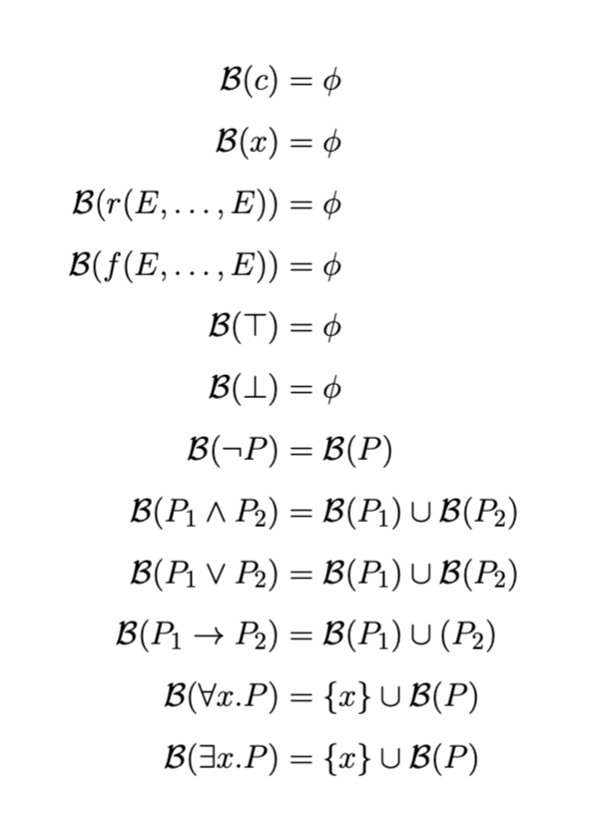

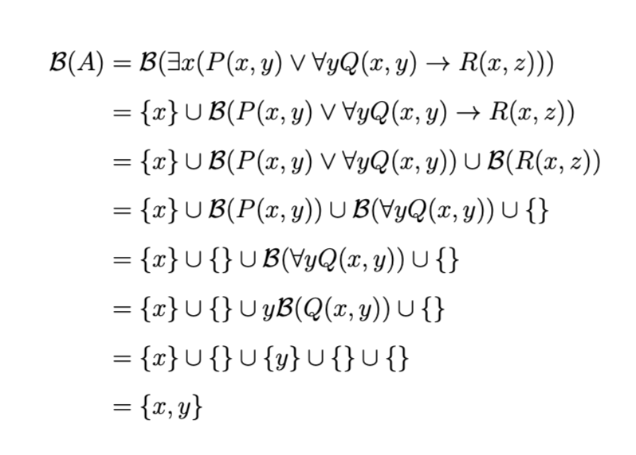
回顾：谓词逻辑-绑定变量
计算规则：
命题：
计算过程：

Slide 52
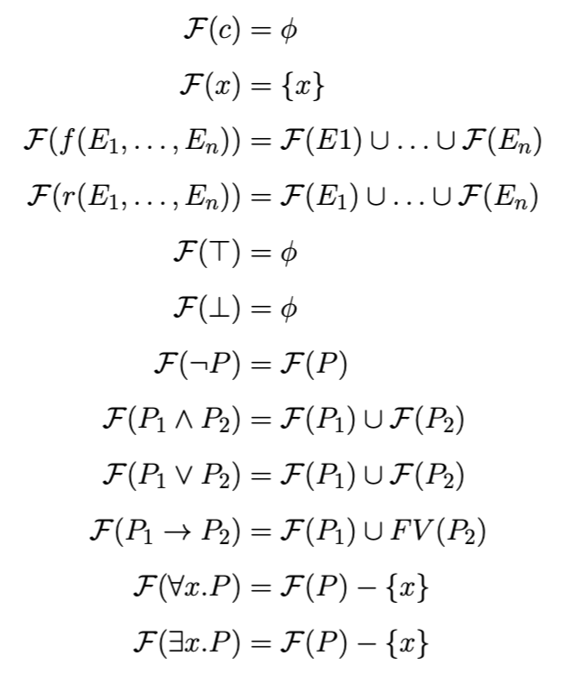

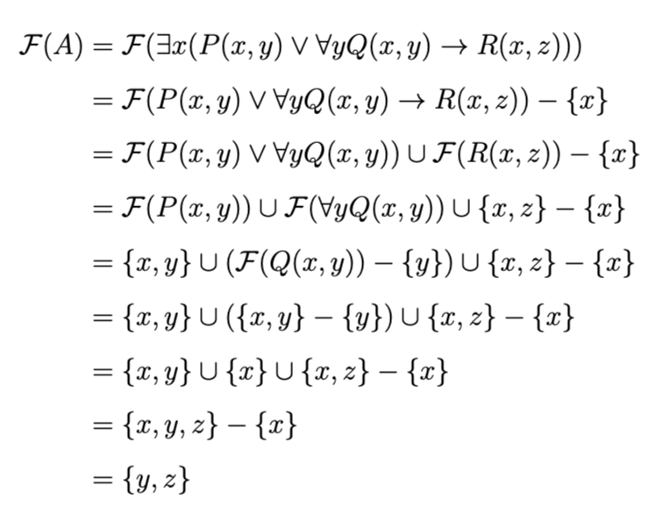
回顾：谓词逻辑-自由变量
计算规则：
命题：
计算过程：

Slide 53
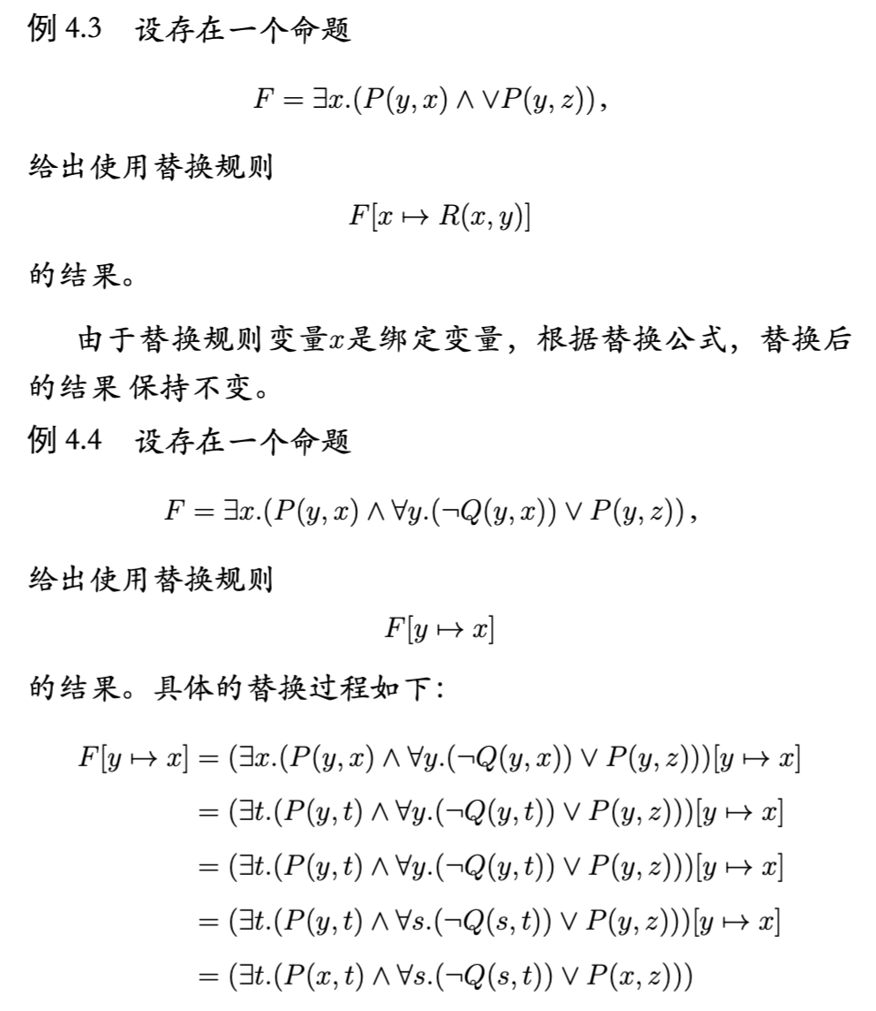
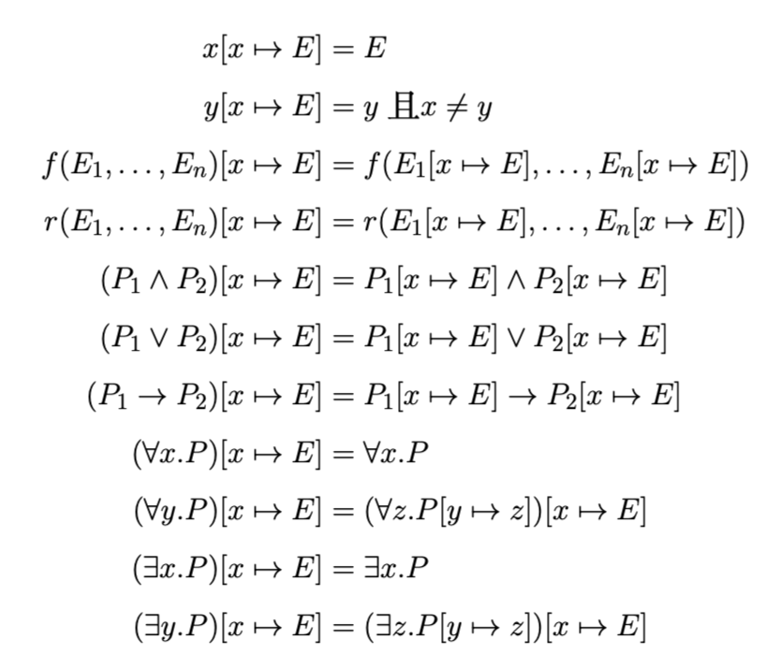
回顾：谓词逻辑-替换
替换规则：

Slide 54
习题回顾课程内容
课程回顾
谓词逻辑回顾
SAT回顾
谓词逻辑回顾
EUF理论回顾
疑问解答

Slide 55

回顾：EUF理论回顾-SMT
一般性模理论概念：
SAT问题在实际问题的表达能力上局限性比较大，所以对SAT问题进行了扩展，通过把SAT问题与谓词逻辑或者说一阶逻辑结合，生成了一个新的理论，即可满足性模理论(satisfiablity modulo theory), 简称SMT。而SMT问题即是判断SMT是否可满足问题。

Slide 56

回顾：EUF理论回顾-等式
等式理论语法规则：

Slide 57

回顾：EUF理论回顾-未解释函数
等式理论定义：
未解释函数定义：

Slide 58

回顾：EUF理论回顾-等式与未解释函数
等式与未解释函数定义：

Slide 59






回顾：EUF理论回顾
- 什么是未解释函数？
$$e1=e1′$$
$$…$$
$$en=en′$$
$$(Congruence)$$
$$f\left(e1, …, en\right)=f(e1^{′}, …, en^{′})$$

Slide 60
#1: Program equivalence
int power3(int in){
int i, out_a;
out_a = in;
for(i = 0; i < 2; i++)
out_a = out_a * in;
return out_a;
}
int power3_new(int in){
int out_b;
out_b = (in*in)*in;
return out_b;
}
这两个程序是等价的。
但是应该怎么证明他们是等价的？

Slide 61

#1: Program equivalence
int power3(int in){
int i, out_a;
out_a_0 = in;
// loop unrool and SSA
out_a_1 = out_a_0 * in;
out_a_2 = out_a_1 * in;
return out_a_2;
}
int power3_new(int in){
int out_b;
out_b = (in*in)*in;
return out_b;
}
P2 $≜$ out_b = f(f(in, in), in)
P1 $≜$ out_a_0 = in /\
out_a_1 = f(out_a_0, in) /\
out_a_2 = f(out_a_1, in)
P1/\ P2 -> out_a_2=out_b

Slide 62


#2: Translation validation
// source code:
z = (x1 + y1)*(x2 + y2);
// generated 3-address
// code:
t1 = x1 + y1;
t2 = x2 + y2;
z = t1 * t2;
P1 $≜$ z = g(f(x1, y1),
f(x2, y2))
P2 $≜$ t1 = f(x1, y1) /\
t2 = f(x2, y2) /\
z2 = g(t1, t2)
P1/\ P2 -> z=z2

Slide 63
习题回顾课程内容
课程回顾
构造逻辑回顾
SAT回顾
谓词逻辑回顾
EUF理论回顾
疑问解答

Slide 64
谢谢，周末愉快！

